Slide 1
LES PANNEAU SOLAIRES !!!!!

Slide 2
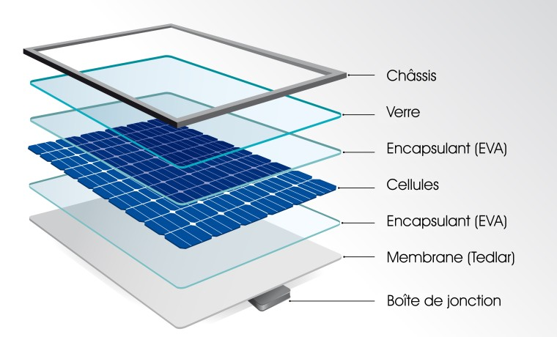
De quoi est constitué un panneau solaire?
Châssis
Verre
Encapsulant
(EVA)
Cellules
Encapsulant
(EVA)
Membrane
(Tedlar)
Boite de jonction

Slide 3
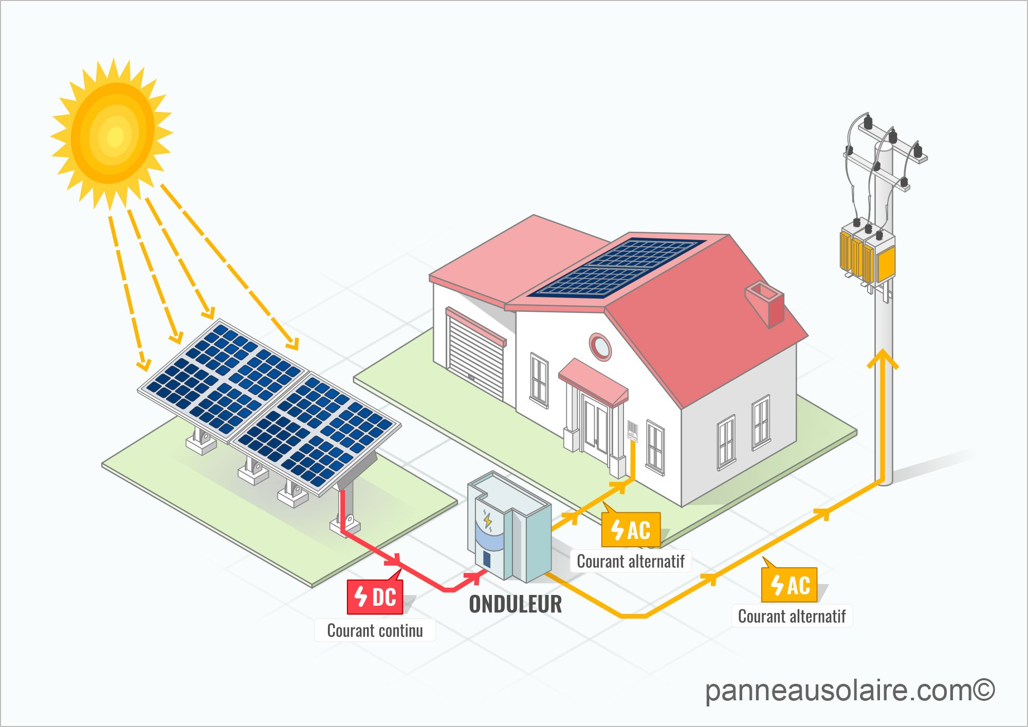
Est-ce Renouvelable ?
ÇA SERT à QUOI?
Le soleil est une ressource illimitée à l’échelle humaine.
UN PANNEAU SOLAIRE sert à transformer
l’énergie solaire en chaleur.

Slide 4
Comment ça fonctionne ?
Les photons (la lumière du soleil )frappent les cellules, ils transmettent leur énergie aux électrons contenus dans les panneaux. Les électrons se déplacent et produisent un courant électrique.

